Slide 1
La Conciencia Social, El Tejido Social ante el Tren No Maya
Carlos Marx Prólogo a la Contribución a la Crítica de la Economía Política
Conciencia social y conciencia de clase o identidad indígena
“No es la conciencia del hombre la que determina su ser sino, por el contrario, el ser social es lo que determina su conciencia”.
Conciencia “En Sí”
Conciencia “Fuera de Sí”
Conciencia “Para Sí”

Slide 2
“El Megaproyecto Tren NO Maya”
FONATUR
(SCT, INPI, PA, SEMARNAT, ONU-HABITAT,, OTRAS)
IMPOSICION
Una Encuesta Nacional
Una Consulta sin cumplir lo dispuesto en el Convenio 169 de la OIT.
Sin Respetar la Declaración de la ONU y de la OEA sobre Pueblos Indígenas.
El Neocolonialismo
La Imposición de un Modelo de Desarrollo
Un Proyecto Sin Información completa, un proyecto con cambios constantes de todo tipo técnicos, ambientales, de ruta.
Sin Manifestación de Impactos Ambiental, sin Evaluación de Impactos Sociales, sin permisos, sin licencias.

Slide 3
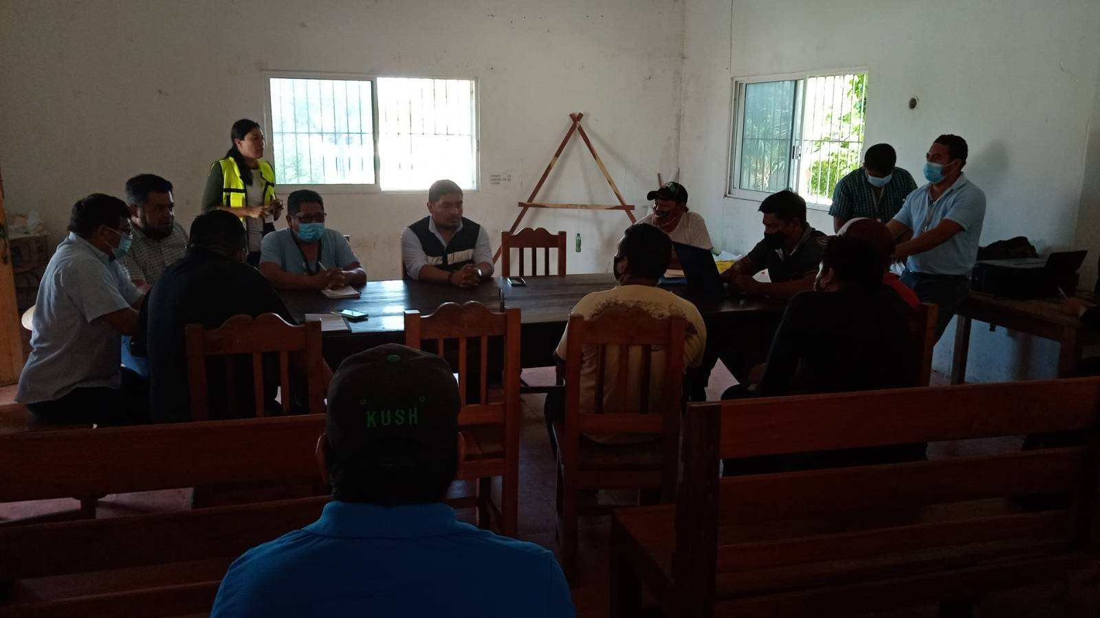
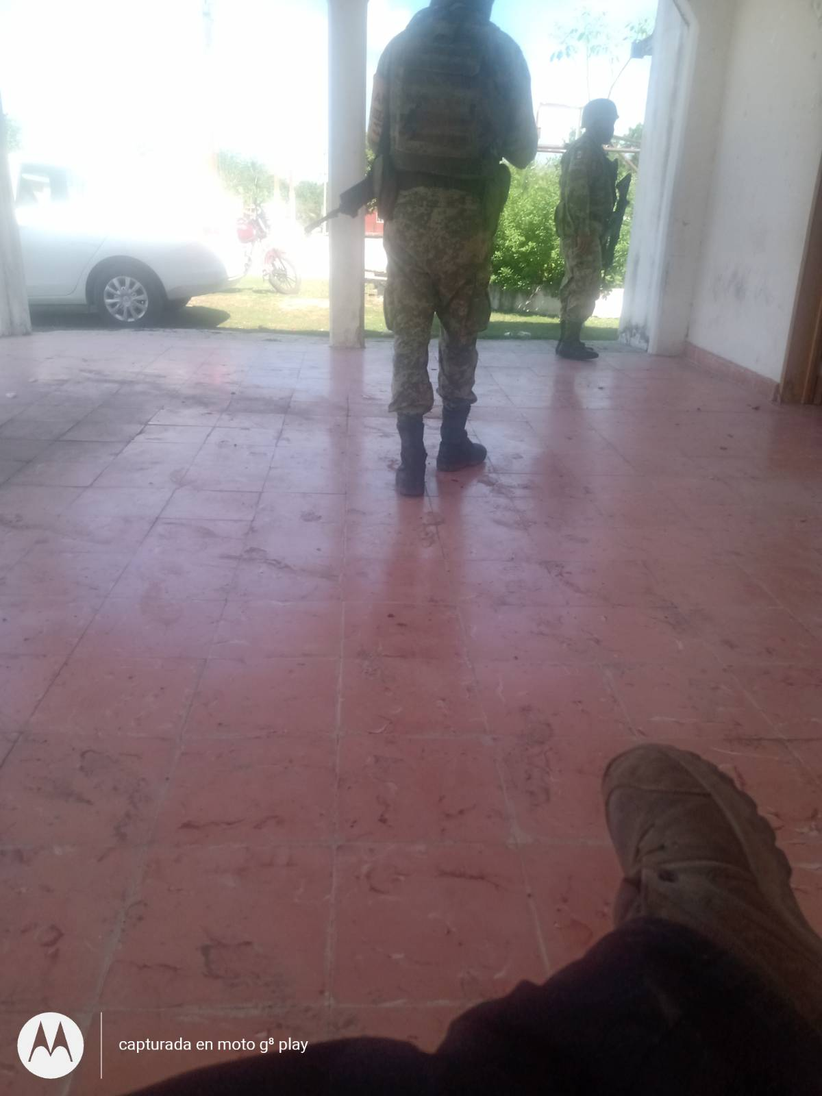
La Conciencia “En si”
La comunidad y Ejido
Los procesos organizados NO son lineales.
El CRIPX solicita información y presenta su posición en el evento llamado Consulta
El CRIPX continua impulsando sus actividades y trabajos.
EL CRIPX inicia el proceso de investigación y realiza Encuentros, propone coordinarse con la Acedmia y ONGS
El reconocimiento como Ejido y como pueblo.
Reconocimiento de ser los dueños de las tierras y su extensión territorial
La representación Ejidal
La representación Municipal
Las autoridades tradicionales o religiosas.
Las Asambleas Ejidales
Las Asambleas de Pobladores/vecinales

Slide 4
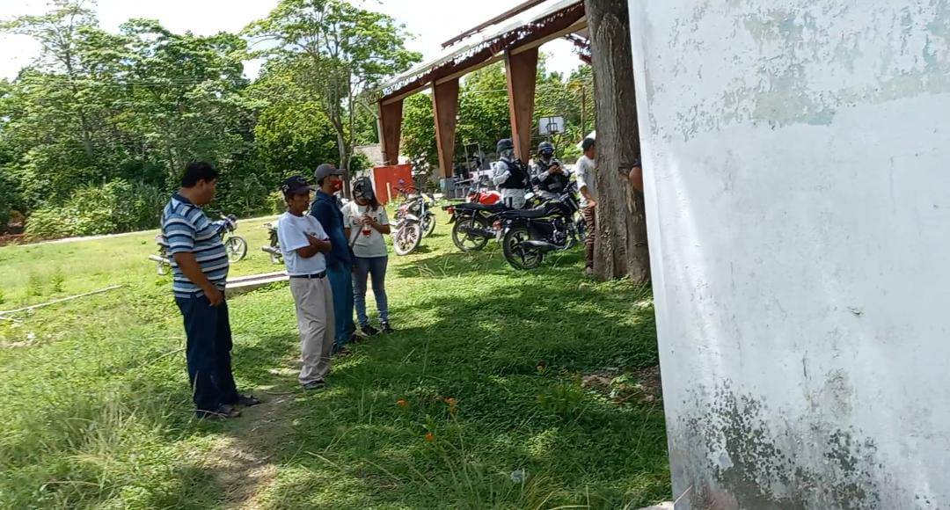
Los Impactos Negativos del Tren
La conciencia “Fuera de Sí”
Las Acciones de FONATUR, SEMARNAT, Procuraduría Agraria,
En el CRIPX, división y excompañeros como promotores del hostigamiento,
Ex compañeros en la promoción de la formación de Grupos iniciales de Pro Tren, una iniciativa de choque.
El robo, el desprestigio, la distorsión de la información.
El temor, la salida de integrantes.
La No Consulta en la Comunidad, la falta de información y en un primer momento acceder de buena fe
La División en la Comunidad; Pro y contra Tren.
El ofrecimiento de Recursos financieros y la promoción de la corrupción.
Las Redes de Extorsión y el asesinato. El miedo y la no denuncia, el silencio,
La falta de entrega de documentación de Convocatorias, Actas, Contratos, Convenios, permisos, licencias.
Los Partidos Políticos y la división.
La militarización
El NO hacer nada por parte del gobierno Federal y sus instituciones Procuraduría Agraria, Fiscalía

Slide 5
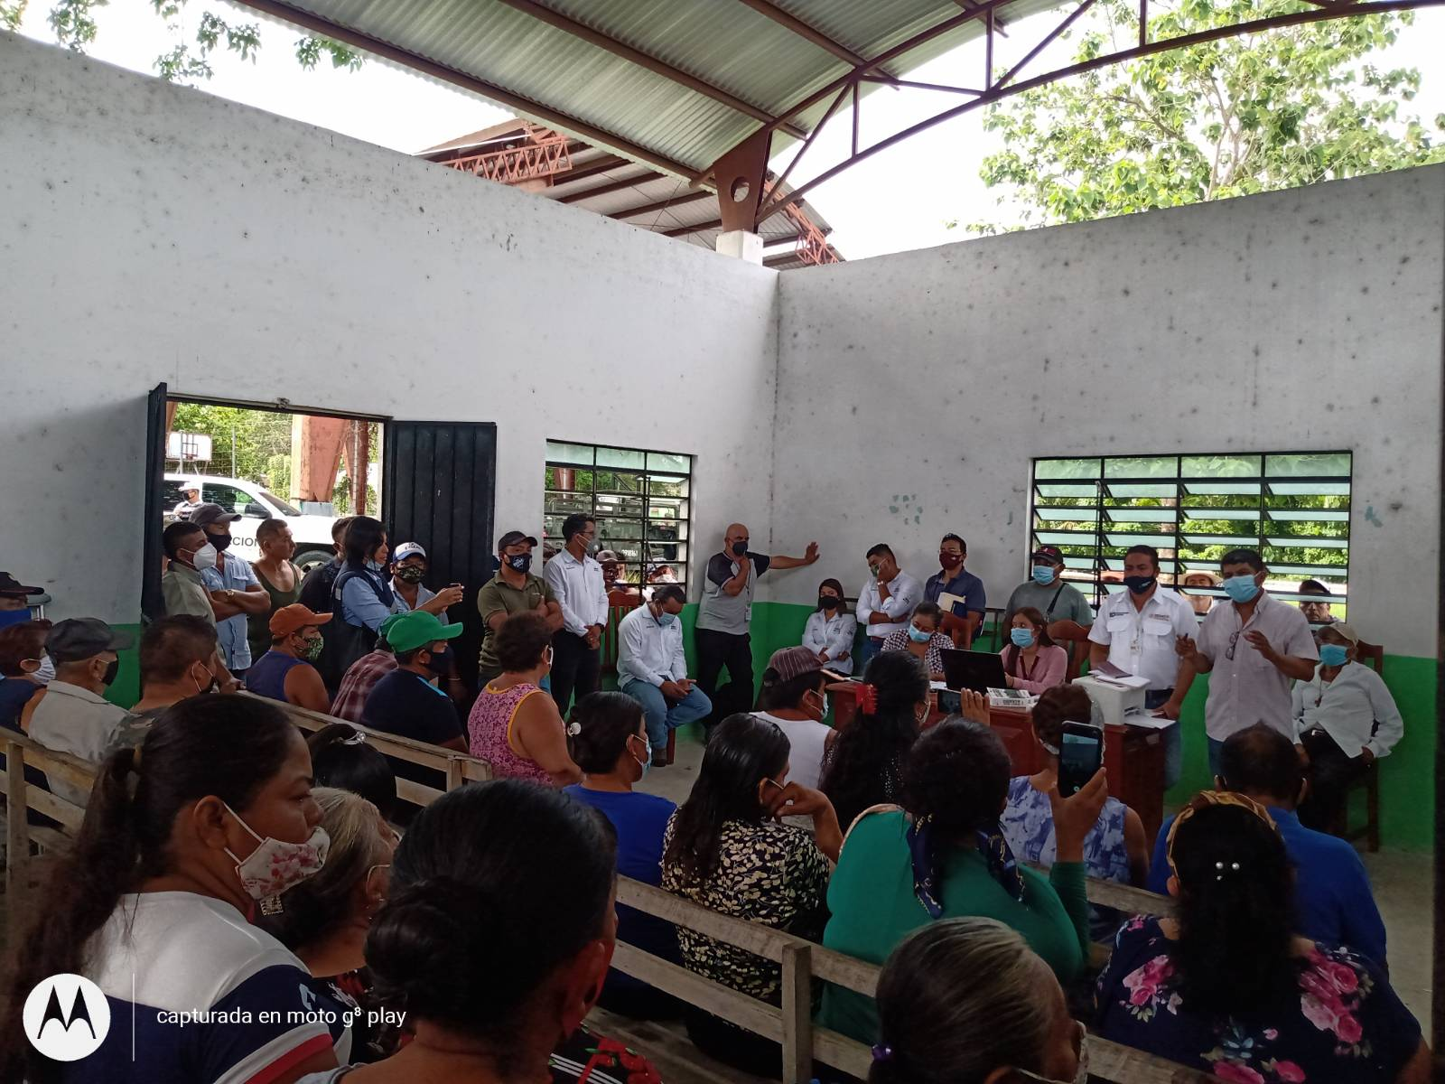
De los Nuevos Escenarios
La Conciencia “Para Sí”
El Despertar comunitario
La Resiliencia
El CRIPX, continua con su Trabajo Comunitario, por lo que ingresan comunidades de Calakmul y de otros estados
La exigencia de la presentación Pública del proyecto, y presentación de observaciones de la MIA
La Defensa Jurídica: Demanda de Amparo, Denuncia Penal
De la demanda inmediata a la demanda mediata
La defensa del territorio: La defensa jurídica, organizativa, mediática
Espacio CIDH, ONU (relatores, Alto Comisionado) CNDH
La Coordinadora Indígena Abya Yala, REDLAD
La construcción de una visión estratégica de su defensa
La Capacitación en diversos temas jurídicos, ambientales, culturales, económicos
La denuncia jurídica, el enfrentamiento al despacho y autoridades federales
El posicionamiento ante los medios de comunicación y la coordinación con organizaciones sociales, no gubernamentales.
La información de impactos y de los derechos colectivos y la conciencia social
Los nuevos procesos organizados (Unión de Ejidos, Colectivos 3 Barrios, unión de Comerciantes).
Las posibles afectaciones o impactos, ambientales, sociales, productivos, culturales, como los desplazamientos y el abandono de la comunidad, generan nuevas formas de ver el megaproyecto.

